Slide 1

第一节 大数定律
一、问题的引入
二、基本定理
三、典型例题
四、小结

Slide 2
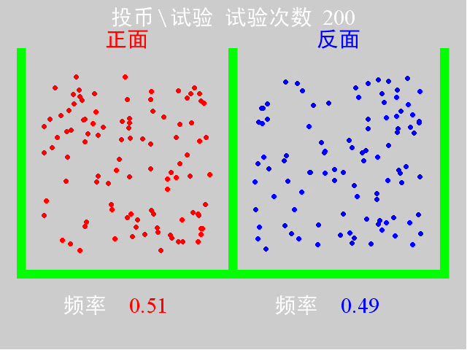
一、问题的引入
实例 频率的稳定性
随着试验次数的增加, 事件发生的频率逐渐稳
定于某个常数.
单击图形播放/暂停 ESC键退出
启示:从实践
中人们发现
大量测量值
的算术平均
值有稳定性.

Slide 3
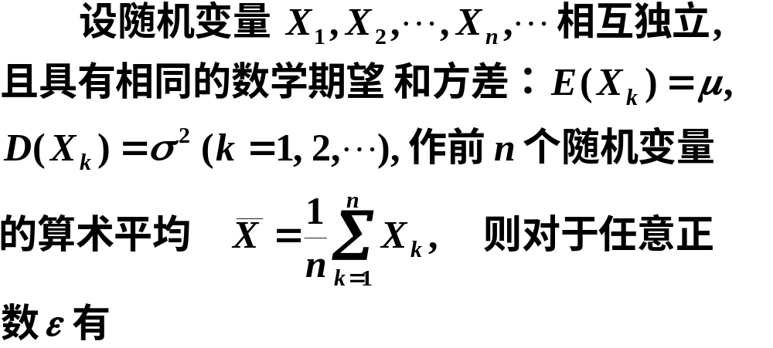
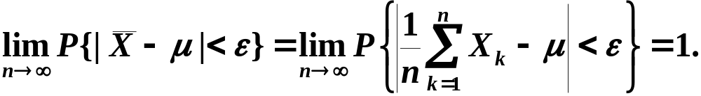
二、基本定理
定理一（契比雪夫定理的特殊情况）
契比雪夫

Slide 4
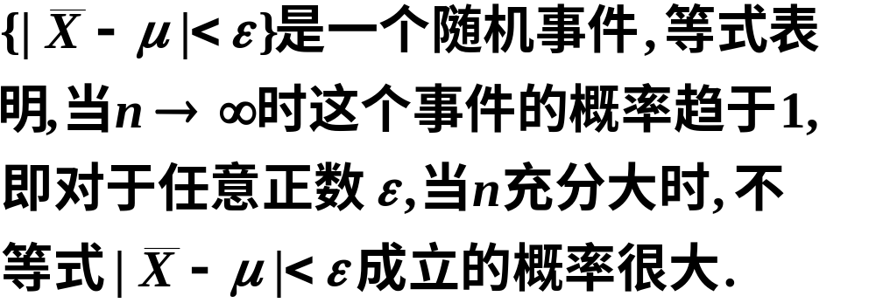
二、基本定理
定理一（契比雪夫定理的特殊情况）
表达式的意义

Slide 5
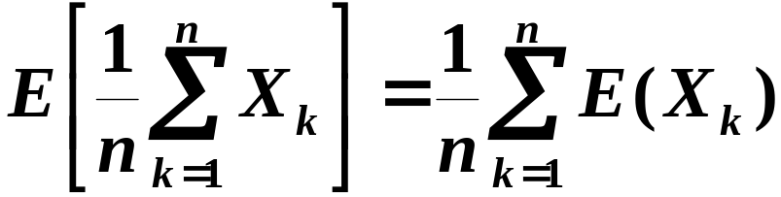
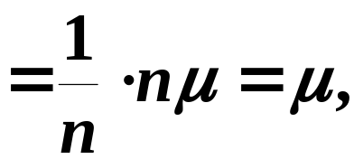
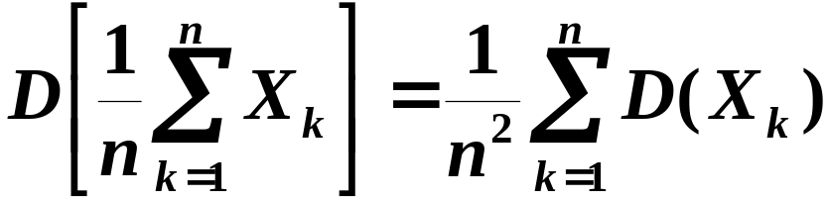
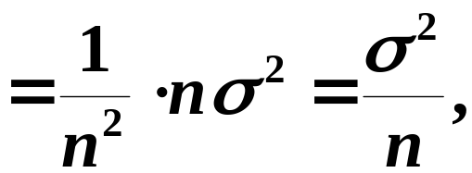
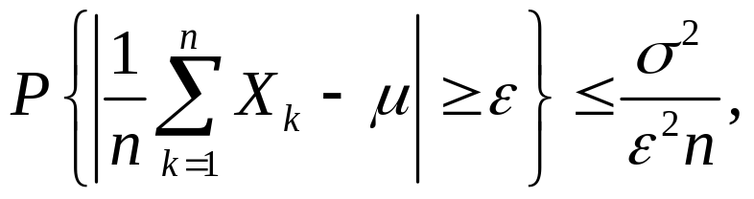
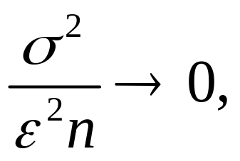

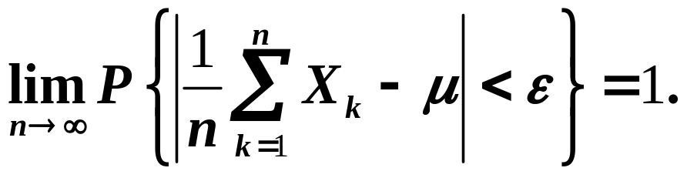
证明
由契比雪夫不等式可得
则

Slide 6
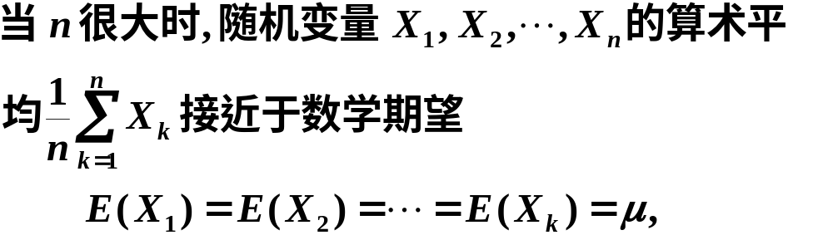
关于定理一的说明:
（这个接近是概率意义下的接近）
即在定理条件下, n个随机变量的算术平均, 当n无限增加时, 几乎变成一个常数.

Slide 7
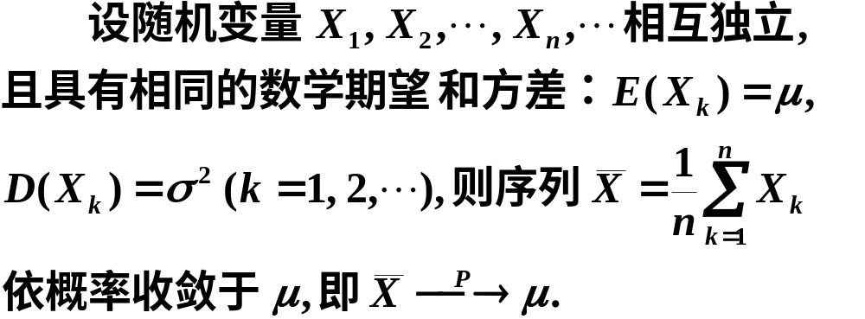
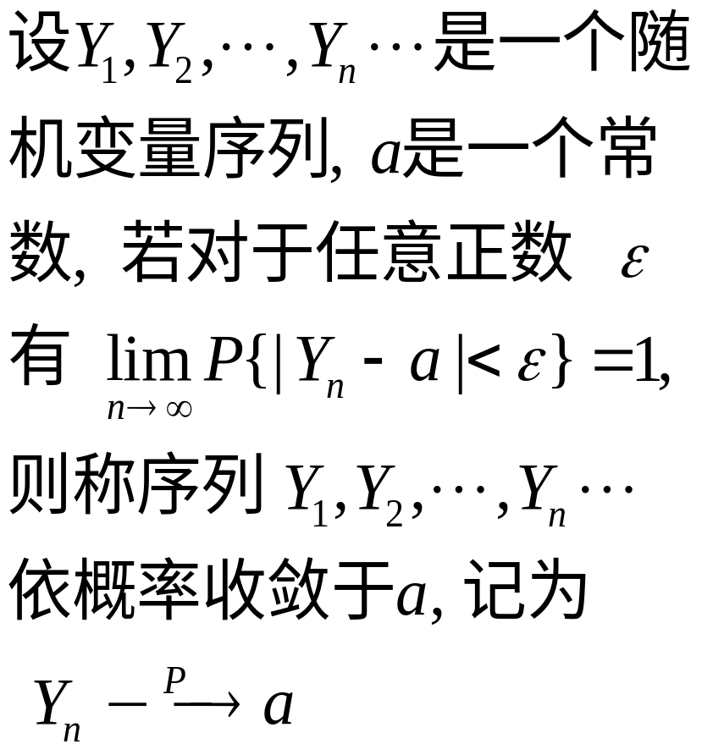
定理一的另一种叙述:

Slide 8

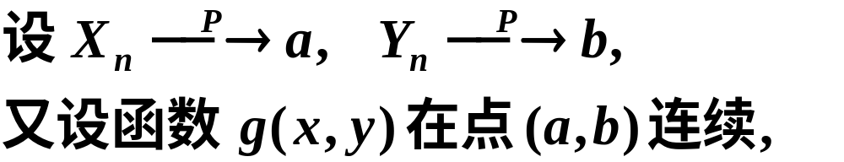
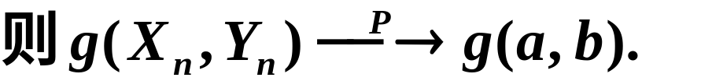





依概率收敛序列的性质:
证明

Slide 9


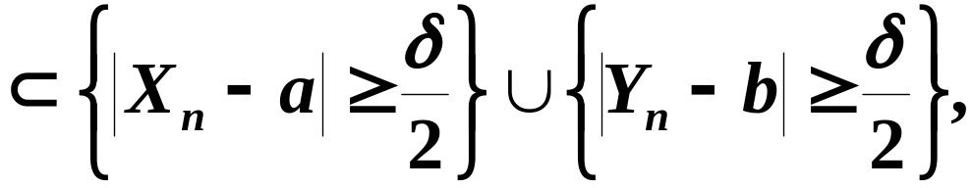
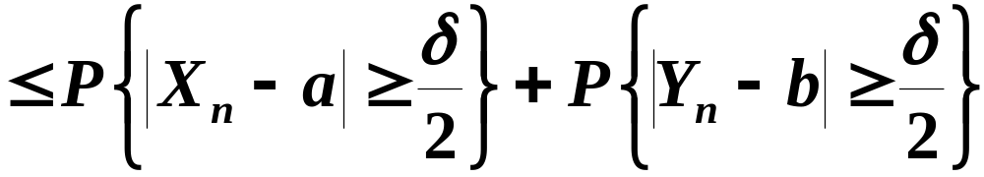

[证毕]

Slide 10
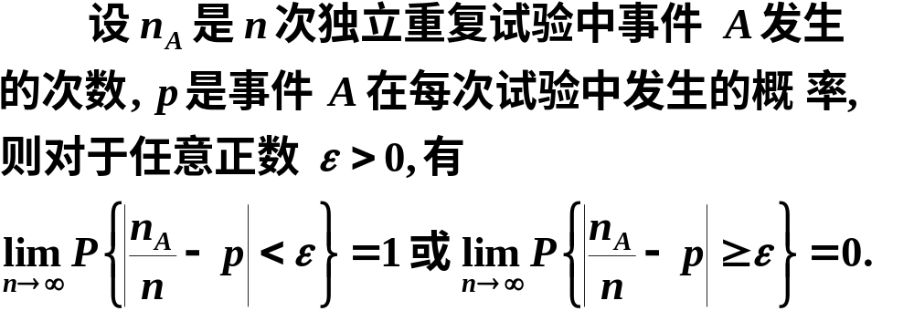
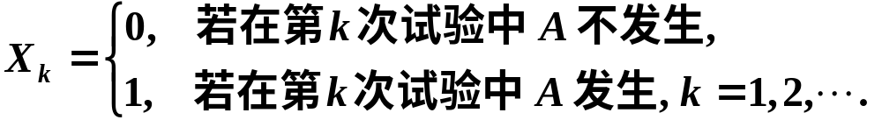
定理二（伯努利大数定理）
伯努利
证明
引入随机变量

Slide 11

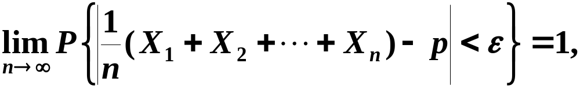
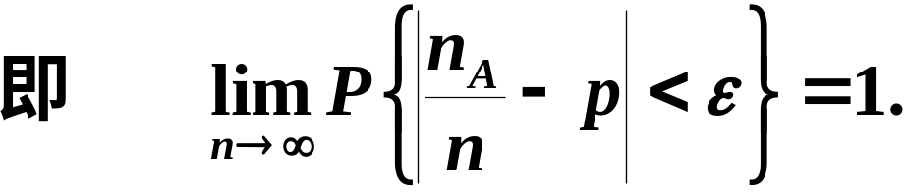
显然
根据定理一有

Slide 12
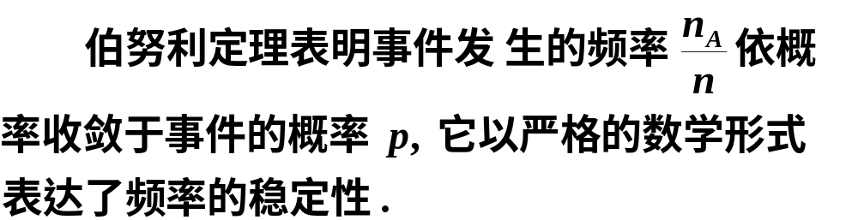
关于伯努利定理的说明:
故而当 n 很大时, 事件发生的频率与概率有较大偏差的可能性很小. 在实际应用中, 当试验次数很大时, 便可以用事件发生的频率来代替事件的概率.

Slide 13
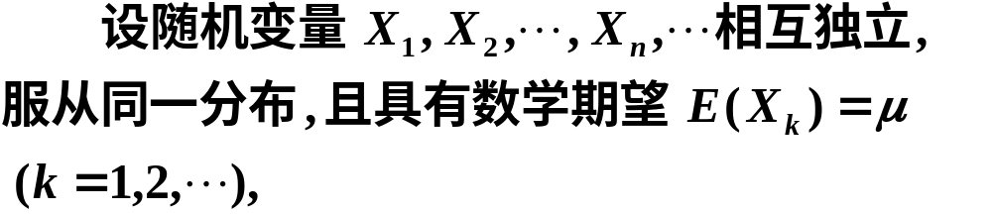
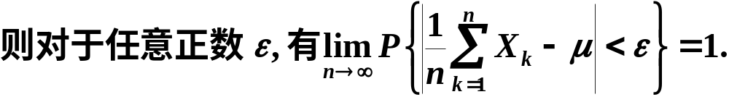
定理三（辛钦定理）
辛钦资料
关于辛钦定理的说明:
(1) 与定理一相比, 不要求方差存在;
(2) 伯努利定理是辛钦定理的特殊情况.

Slide 14
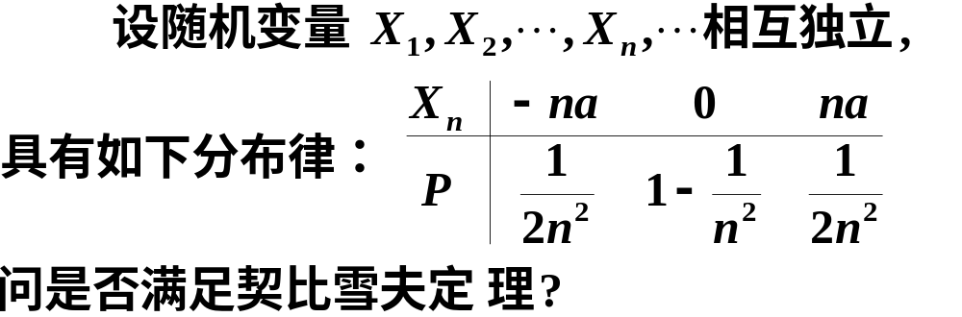
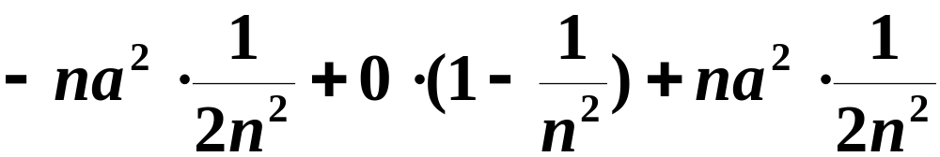


三、典型例题
例1
解
独立性依题意可知,
检验是否具有数学期望？

Slide 15

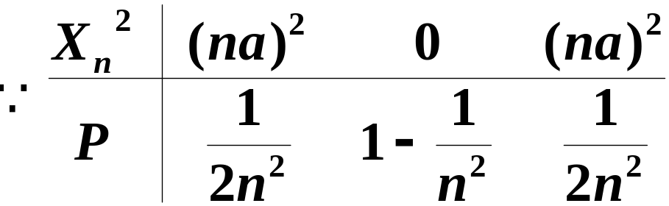
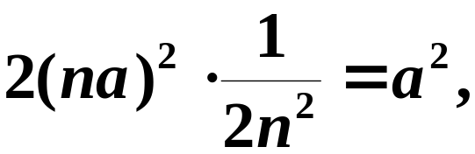
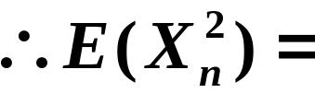

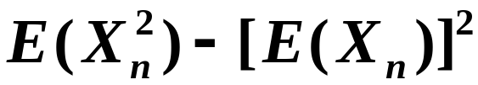

说明每一个随机变量都有数学期望,
检验是否具有有限方差？
说明离散型随机变量有有限方差,
故满足契比雪夫定理的条件.

Slide 16
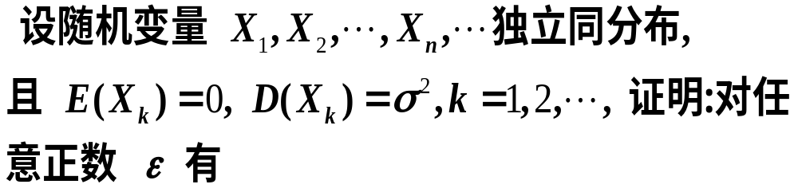
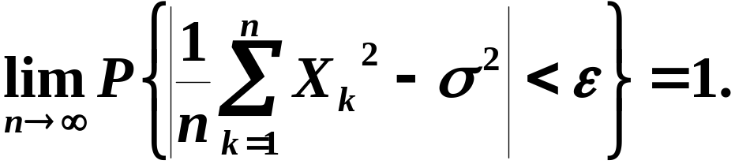

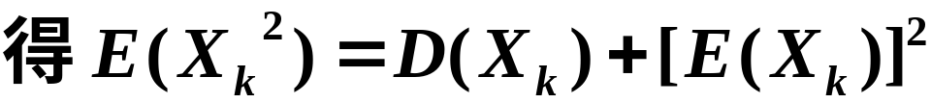


例2
解
由辛钦定理知

Slide 17

四、小结
契比雪夫定理的特殊情况
三个大数定理
伯努利大数定理
辛钦定理
频率的稳定性是概率定义的客观基础, 而伯努利大数定理以严密的数学形式论证了频率的稳定性.

Slide 18

契比雪夫资料
Pafnuty Chebyshev
Born: 16 May. 1821 in Okatovo, Russia
Died: 8 Dec. 1894 In St Petersburg, Russia

Slide 19

伯努利资料
Jacob Bernoulli
Born: 27 Dec. 1654 in Basel, Switzerland
Died: 16 Aug. 1705 in Basel, Switzerland

Slide 20
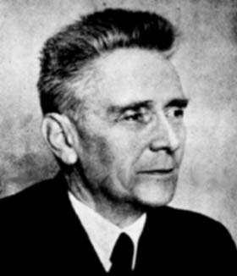
辛钦资料
Aleksandr Yakovlevich Khinchin
Born: 19 Jul. 1894 in Kondrovo, Kaluzhskaya guberniya, Russia
Died: 18 Nov. 1959 in Moscow, USSR

